Slide 1
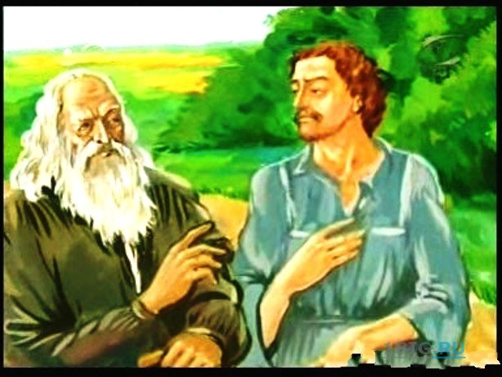
Жил мудрец на свете, который знал всё. Но один его ученик захотел доказать обратное. Что он сделал?
Зажав в ладонях бабочку, он спросил: “Скажи, мудрец,
какая бабочка у меня в руках: мёртвая или живая?”
А сам думает:
“Скажет живая –
я ее умертвлю,
скажет мёртвая –
выпущу”.
Мудрец, подумав,
ответил: ……
Как вы считаете,
что ответил мудрец?
“Всё в твоих руках”.

Slide 2
Каждый родитель хочет, чтобы его ребёнок хорошо учился, с интересом и желанием занимался в школе.

Slide 3
Не хочу учиться

Slide 4
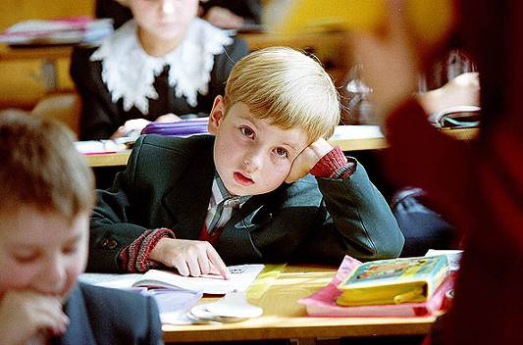
Мотивация ученика-
основное условие
успешного обучения

Slide 5
Ответьте, пожалуйста на 2 вопроса.
Какие отметки вы чаще всего получали в школе?
2. Какие отметки вы бы хотели видеть у ваших детей?

Slide 6
Что такое проект?
Проект – дело, в результате которого получается продукт.
Проект всегда ориентирован на самостоятельную деятельность учащихся - индивидуальную, парную, групповую, которую учащиеся выполняют в течение определенного отрезка времени.

Slide 7
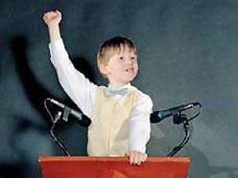
ЦЕЛЬ исследования – разобраться в том, что такое мотивация и как её повысить у детей.
Задачи:
1. Нужно выяснить, что такое мотивация.
2. Почему происходит снижение мотивации, и как её можно повысить.

Slide 8
Какой бывает мотивация? Выбрать нужное.
Сильной убедительной истинной скрытой мелочной материальной отрицательной подсознательной правильной

Slide 9
Ассоциации к слову мотивация. Выбрать нужное.
Поиск действие сотрудничество исследование поступок предатель человек определение драка

Slide 10
Мотивация с точки зрения науки.
Мотивация – это то, что двигает человеком, заставляет его с завидным упорством и настойчивостью выполнять то или иное задание и идти к поставленной цели. Мотивированный человек легко достигает интеллектуальных, спортивных и творческих успехов.
Мотивировать учащихся – значит затронуть их важнейшие интересы, дать им шанс реализоваться в процессе деятельности.

Slide 11
Что снижает мотивацию?

Slide 12
Ошибка родителей №1.
Мотивация ещё у дошкольников – это психологическая готовность ребенка к школе.

Slide 13
Ошибка родителей №2.
Ребенка рано отдают в школу. Нельзя
сбрасывать со счетов биологическое
созревание

Slide 14
Ошибка родителей №3.
Дети не посещают детский сад.

Slide 15
Ошибка родителей №4.
Неблагополучие в семье

Slide 16
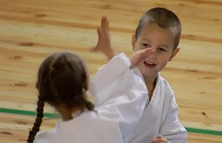
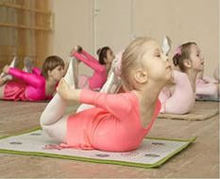
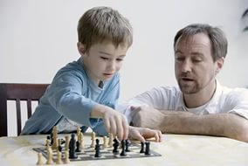
Ошибка родителей №5.
Ребёнок может потерять интерес к занятиям, попросту устать учиться ещё до начала регулярного посещения школы из-за перегрузки доп. секциями.

Slide 17
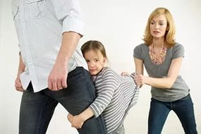
Ошибка родителей №6.
Нарушение единства требований к ребенку со стороны родителей

Slide 18
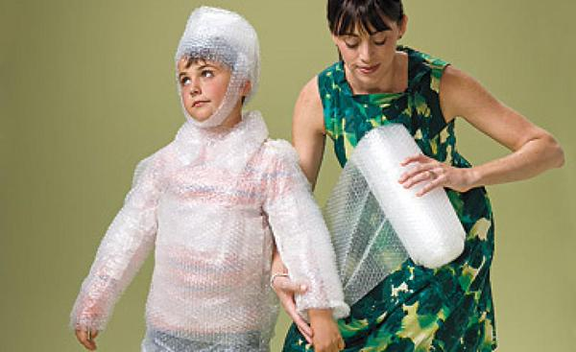
Ошибка родителей №7.
Неправильные методы воспитания

Slide 19
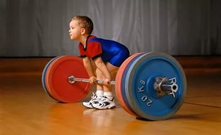
Ошибка родителей №8.
Завышенные требования без учета объективных возможностей ребенка.

Slide 20
Ошибка родителей №9.
«Убивание» мотивации к обучению путем высмеивания, некорректных высказываний, сравнения с другими детьми, «загон» ребенка в ситуацию неуспеха, неудачи.

Slide 21
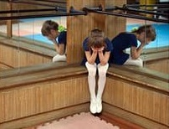
Ошибка родителей №10.
Родители верят в то, что дети должны разделять интересы, которые были у них в детстве, и порой не допускают даже мысли о том, что их ребенку это может быть совсем не интересно.

Slide 22
на самом деле ОДНА

Slide 23
ЭТО ИСКРЕННИЙ ИНТЕРЕС
Он же ЛЮБОПЫТСТВО
Он же УДОВОЛЬСТВИЕ
Он же ВНУТРЕННЯЯ МОТИВАЦИЯ

Slide 24
Как повысить внутреннюю мотивацию школьника?

Slide 25
Ни один вопрос ребенка не должен оставаться без ответа.
Поддерживайте все познавательные увлечения ребенка.
Нужно помнить, что для дошкольного возраста ведущей является игровая деятельность.
Оценивание сделанной работы родителем и учителем.

Slide 26
Окружающий мир, полный любви
Важен эмоциональный климат в семье.
Авторитетное воспитание
Нельзя лишать любви или наказывать за плохие оценки.
Личный пример и реакция соучастия.

Slide 27
Свободное пространство в разумных пределах.
Мотивированные дети – это самостоятельные дети.
Четкий распорядок дня
Не подсказывать ответ учебной задачи.
Установка: «Я знаю, ты можешь всё делать самостоятельно»
Высокие требования, но
соответствующие возможностям

Slide 28
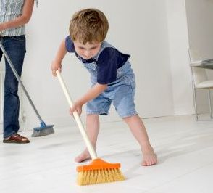
Понимание, что успех приходит не сразу. Нужен труд и терпение.
Перестаньте безотказно исполнять желания своего ребёнка.
Введите в традицию ежедневные обязанности.
Выносливость

Slide 29
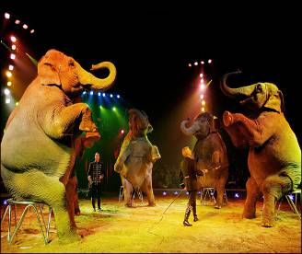
Справедливое вознаграждение
Хвалить за конкретные дела и успехи.
Хвалить за старание.
Отмечать лучше не результат, а потраченные усилия.
Важно показать, что вознаграждение – это ваше признание за старания ребёнка.
Эффективно действуют на мотивацию – не материальные подарки, а приятные события.
Награда должна соответствовать достижению.

Slide 30
Справедливая критика
Выражайте претензии обоснованно
Не реагируйте слишком бурно на плохие оценки
Выражайте претензии в нейтральном тоне
Говорите о своих чувствах
Делая замечание, указывайте и на «плюсы»
Выясняйте причины, задавайте вопросы

Slide 31
Запомните, маленькие дети учатся для вас, ради вашей похвалы и признательности. Не надоедайте ему нотациями, а сделайте ставку на любознательность. Тогда и учеба станет для него радостным открытием, и круг интересов постепенно расширится.

Slide 32
Отправьте, пожалуйста, ответы в чат:
Было ли полезным для вас сегодняшнее
занятие?
2. Как вы мотивируете своих детей к школьной
деятельности?

Slide 33
Учить детей сегодня трудно,
И раньше было нелегко.
Читать, считать, писать учили:
«Даёт корова молоко».
Век XXI – век открытий,
Век инноваций, новизны,
От нас сейчас зависит,
Какими дети быть должны.
Желаем вам, чтоб дети ваши
Светились от улыбок и любви,
Здоровья вам и творческих успехов
В век инноваций, новизны!

